Slide 1
Diagnóstico Inicial (FODA)
Fortalezas Proyectos: RUTE, Copernicus, Bella, AmeriGEO. Servicios de valor agregado para instituciones académicas y de investigación, que no son ofrecidos por operadores comerciales. Concesión única de “Uso Social” , Red de Tecnología avanzada para uso académico e investigativo. Ser una institución conformada por los clientes. Ser un vínculo de enlace entre la academia, industria y gobierno. | Oportunidades Generar alianzas con nuevos actores Buscar convenios y fuentes de financiamiento con gobiernos y empresas Fungir como promotor e integrador de las redes estatales para la educación, salud, gobierno y la industria. Reanudación de la reunión anual de las comunidades para presentación de avances. Conectividad como necesidad Incrementar el ancho de banda en la Red. Generar infraestructura propia. CUDI está obligado a desarrollar, implementar y consolidar aplicaciones que permitan incrementar el impacto de los servicios de la RNEI en instituciones públicas y privadas. Orquestar, organizar el expertise de sus colaboradores internos(coordinadores de comunidades y grupos técnicos) Definición de roles y procesos, para comunicar a las instituciones miembros. (qué es el comité, cuáles son funciones, que roles lo integran y sus responsabilidades)
Debilidades Comunidades inactivas derivado de la falta valor para los coordinados. Falta de credibilidad por parte de .. debido a…. La RNIE no tiene puntos de conexión en todo el territorio nacional, sólo en las principales ciudades. Escasa diseminación de la información de CUDI por parte de los representantes ante sus instituciones. Recursos económicos nulos para el desarrollo de aplicaciones. Incapacidad de satisfacer la necesidad de los usuarios más demandantes. Carencias graves de infraestructura en la red, no se posee infraestructura propia. No haber incrementado el ancho de banda en los últimos 25 años. Falta de interacción con los clientes. Falta de comunicación con …. | Amenazas La diferencia entre el servicio de Internet comercial y la red avanzada es cada vez menor; para el segmento de instituciones pequeñas. Falta de financiamiento para …

Slide 2
Diagnóstico Inicial (FODA)
Fortalezas
Proyectos: RUTE, Copernicus, Bella, AmeriGEO.
Servicios de valor agregado para instituciones académicas y de investigación, que no son ofrecidos por operadores comerciales.
Concesión única de “Uso Social” , Red de Tecnología avanzada para uso académico e investigativo.
Ser una institución conformada por los clientes.

Slide 3
Diagnóstico Inicial (FODA)
Debilidades
Comunidades inactivas derivado de la falta valor para los coordinados.
Falta de credibilidad.
La RNIE no tiene puntos de conexión en todo el territorio nacional, sólo en las principales ciudades.
Escasa diseminación de los representantes de CUDI ante sus instituciones.
Recursos económicos nulos para el desarrollo de aplicaciones.
Incapacidad de satisfacer la necesidad de los usuarios más demandantes.
Carencias graves de infraestructura en la red, no posee infraestructura propia.
No haber incrementado el ancho de banda en los últimos 25 años.
Falta de interacción con los clientes.

Slide 4
Diagnóstico Inicial (FODA)
Oportunidades
Reanudación de la reunión anual de las comunidades para presentación de avances.
Conectividad como necesidad.
Incrementar el ancho de banda en la Red.
Generar infraestructura propia.
Buscar convenios y fuentes de financiamiento.
CUDI está obligado a desarrollar, implementar y consolidar aplicaciones que permitan incrementar el impacto de los servicios de la RNEI en las instituciones públicas y privadas.
Generar alianzas y fungir como promotor e integrador de las redes estatales para la educación, salud y gobierno

Slide 5
Diagnóstico Inicial (FODA)
Amenazas
La diferencia entre el servicio de Internet comercial y la red avanzada es cada vez menor; para el segmento de instituciones pequeñas.

Slide 6
Fortalezas
Convenios exclusivos a través de los cuáles se tiene acceso a las Redes Nacionales de Investigación y Educación (RNIE) asociadas, a nivel internacional y a beneficios de las Redes Regionales de Investigación y Educación (RRIE).
Participación en Proyectos y Programas con organismos e instituciones nacionales e internacionales, a través de CUDI.
Acceso a IXP´s para su membresía.
Acceso a los servicios desarrollados para soporte de los nuevos modelos educativos digitales.
Participación en grupos de interés (comunidades y grupos técnicos) especial para el intercambio de información, conocimiento y buenas prácticas, organizados a través de sus Comités de Redes y Aplicaciones.
Participación en Eventos y Capacitaciones realizadas por las Redes Nacionales de Investigación y Educación (RNIE) a nivel nacional e internacional.
Posibilidad de crear una red de contactos a nivel internacional de acuerdo a su especialidad e interés.
Acceso a los descuentos especiales en servicios y cursos que oferte la Asociación individualmente o en convenio con otras organizaciones.

Slide 7
Diagnóstico Inicial: 1. Convenios exclusivos
Acceso a las Redes Nacionales de Investigación y Educación (RNIE) asociadas, a nivel internacional, tales como Internet2, RNP, REUNA, CEDIA entre otras y a beneficios de las Redes Regionales de Investigación y Educación (RRIE) tales como RedCLARA, GÉANT entre otras.

Slide 8
Diagnóstico Inicial: 2. Proyectos
Salud
Objetivo: Expandir y fortalecer la cooperación científica y educativa en salud en América Latina mediante la implementación de actividades de colaboración que apoyen el desarrollo de una red de telemedicina regional basada en la experiencia de la Red Universitaria de Telemedicina (RUTE) de Brasil.

Slide 9
Diagnóstico Inicial: 2. Proyectos
BELLA II
Fondo: Unión Europea a través del Instrumento de Vecindad, Desarrollo y
Cooperación Internacional (NDICI), bajo el acuerdo número 438-964 con DG- INTPA.
BELLA II es una iniciativa regional que tiene como objetivo reducir la brecha digital y
apoyar el desarrollo de la infraestructura necesaria para consolidar y expandir un
ecosistema digital de ciencia, tecnología, educación e innovación. Busca fortalecer y
expandir el ecosistema digital de América Latina y el Caribe, habilitando las relaciones e intercambios entre empresas, centros de investigación, instituciones educativas y redes nacionales de investigación y educación, que se alineen con los objetivos estratégicos en educación, ciencia, tecnología e innovación de LAC y Europa.

Slide 10
Diagnóstico Inicial: 2. Proyectos
Salud
El Proyecto ECHO® (Extension for Community Health Outcomes). Es un programa de teleconferencias a través de las cuáles se proporciona mentoría utilizando tecnología y se incrementa la colaboración y diseminación de mejores prácticas, usando casos de estudio como base fundamental de aprendizaje. Las reuniones se realizan por medio de la plataforma ZOOM y constan de charlas de actualización, así como presentaciones de casos por parte de los participantes.

Slide 11
Diagnóstico Inicial: 2. Proyectos
Estudios Socioambientales
El Proyecto Academia Copernicus:
1. Difusión del nuevo conocimiento de innovación, ciencia y tecnología en observación de la tierra.
2. Creación y apoyo a comunidades de aprendizaje.

Slide 12
Diagnóstico Inicial: 2. Proyectos
Estudios Socioambientales
1: Curso para desarrollo de capacidades con código abierto - GEOServer
2: Inter-American Academy

Slide 13
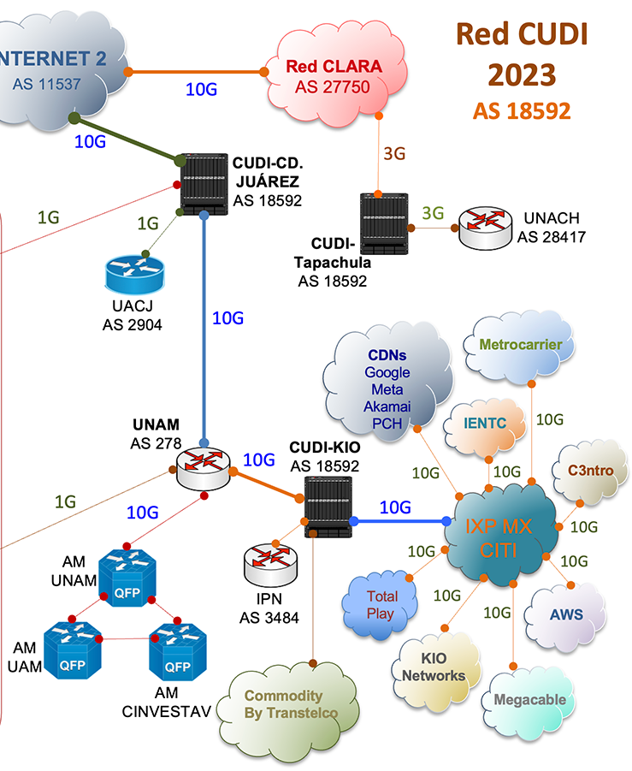
Diagnóstico Inicial: 3. IXP
Acceso al IXP-CDMX, IXP-Yucatán para las instituciones con infraestructura en estas ciudades, con el descuento correspondiente a la membresía.

Slide 14
Diagnóstico Inicial: 4. Beneficios
NOC-CUDI: Ante cualquier duda, anomalía o falla, el NOC CUDI se pone a disposición de las instituciones agremiadas para brindar asesoría y soporte.
CSIRT-CUDI: es el centro de respuesta a incidentes de seguridad en tecnologías de la información de la red academica de México. Se trata de un grupo de expertos de seguridad, responsables del desarrollo de medidas preventivas y reactivas ante incidencias de seguridad en la RNIE. EL CSIRT estudia el estado de seguridad global de los sistemas de información de la RNIE, y proporciona servicios de respuesta ante incidentes a víctimas de ataques en la red, pública alertas relativas a amenazas y vulnerabilidades y ofrece información que ayuda a mejorar la seguridad de estos sistemas.
VC-CUDI: Licencias Zoom con capacidad de hasta 300 usuarios concurrentes
eduroam: Es un servicio mundial de movilidad segura que permite a estudiantes, investigadores, académicos y administrativos tener acceso a internet en sus campus y en las instituciones que visitan, con su mismo nombre de usuario y contraseña institucional. A través de CUDI, México tiene más de 500 puntos de acceso implementados.
Federación de Identidades: da acceso a la comunidad universitaria, utilizando un único nombre de usuario y contraseña, a la plataforma de servicios federados implementados por CUDI y por las Redes Nacionales de Educación e Investigación en Latinoamérica, Europa y el resto del mundo.
Plataforma de Colaboración: La Red Avanzada mexicana pone a tu disposición un espacio en el entorno de colaboración y aprendizaje. Como usuario de la plataforma tendrás tu propio sitio, llamado Mi sitio, en el que podrás guardar y compartir archivos, organizar tu agenda, horarios, describir tu perfil, organizar las comunidades y grupos de técnicos CUDI de tu interés.
Difusión de actividades, eventos y proyectos relacionados con la actividad de la Asociación.
Visibilidad Académica a nivel nacional e internacional.
Learnig Academy
Gestión de Proyectos

Slide 15
Diagnóstico Inicial: 5. Grupos de Interés
Participación en grupos de interés especial para el intercambio de información, conocimiento y buenas prácticas, organizados a través de sus Comités de Redes y Aplicaciones:
Comunidad | Grupo Técnico
Arte y Ciencia: No hay presencia del coordinador | Capacitación: Sin coordinador
Astronomía: No hay presencia del coordinador | Cómputo en la nube: No hay presencia del coordinador
CiimarGoMC: No hay presencia del coordinador | Federación: Activo
Estudios Socioambientales: Activa | Gobierno de TI: Activo
IA: Sin coordinador | IPv6: Activo
IHC: No hay presencia del coordinador | Multicast: No hay presencia del coordinador
RedLATE-MX: Activa | SDN/NFV: No hay presencia del coordinador
REMERI: Activa | Seguridad: Activo
Supercómputo: Activa | Videoconferencia: Activo
Salud: Activa

Slide 16
Diagnóstico Inicial: 5. Grupos de Interés
Herramientas CUDI para los Grupos de Interés:
Cuenta de Zoom
ISBN
Correos ilimitados para los integrantes
Soporte para diseño gráfico
Apoyo en la divulgación
eduroam para los miembros de la comunidad
Fenix
Colaboraciones regionales a través de RedCLARA
e-NVIO
VC-Espresso
Fondos y socios
Plataforma de colaboración
Portal web para la comunidad y sus proyectos
Cartas de apoyo
Visibilidad nacional e internacional
Apoyo en eventos virtuales
Capacitación
Convenios exclusivos para la participación en proyectos

Slide 17
Diagnóstico Inicial: 6. Eventos y Capacitaciones
Participación en Eventos y Capacitaciones realizadas por las Redes Nacionales de Investigación y Educación (RNIE) a nivel nacional e internacional.
Jornadas de Ciberseguridad. (desarrolladas por CUDI)
TICAL (Evento internacional con oportunidad de participar a través de CUDI, para la presentación de trabajos en temas TIC)
Learning Academy (Plataforma de Formación Regional)

Slide 18
Diagnóstico Inicial: 8. Identificación de pares
Posibilidad de crear una red de contactos a nivel internacional de acuerdo a su especialidad e interés. (definir

Slide 19
Oportunidades
Formalización de la Red Universitaria de Telemedicina (RUTE) para México, a través de la definición de un grupo de interés (SIG) sobre un tema específico y 5 personas interesadas
Reanimación de comunidades inactivas (algunas desde 2017): IA, IHC, …
Reanudación de la reunión anual de las comunidades para presentación de avances
Acceso a las Redes Nacionales de Investigación y Educación (RNIE) asociadas, a nivel internacional, tales como Internet2, RNP, REUNA, CEDIA entre otras y a beneficios de las Redes Regionales de Investigación y Educación (RRIE) tales como RedCLARA, GÉANT entre otras.
Participación en Proyectos y Programas con organismos e instituciones nacionales e internacionales, a través de CUDI.
Acceso al IXP-CDMX, IXP-Yucatán para las instituciones con infraestructura en estas ciudades, con el descuento correspondiente a la membresía.
Acceso a los servicios desarrollados para soporte de los nuevos modelos educativos digitales (CSIRT-CUDI, NOC-CUDI, VC-CUDI, eduroam, Federación de Identidades, Plataforma de Colaboración CUDI, entre otras.
Participación en grupos de interés (comunidades y grupos técnicos) especial para el intercambio de información, conocimiento y buenas prácticas, organizados a través de sus Comités de Redes y Aplicaciones:
Participación en Eventos y Capacitaciones realizadas por las Redes Nacionales de Investigación y Educación (RNIE) a nivel nacional e internacional.
Posibilidad de crear una red de contactos a nivel internacional de acuerdo a su especialidad e interés.
Acceso a los descuentos especiales en servicios y cursos que oferte la Asociación individualmente o en convenio con otras organizaciones.

Slide 20
Debilidades
Comunidades
12 registradas
5 actualmente activas: 3 de ellas (Supercómputo, Estudios Socioambientales, Salud) trabajaron continuamente el año pasado; 2 de ellas (REMERI, REDLATE MX) con actividades puntuales.
Proyectos si integar ECHO, RUTE de la Red Universitaria de Telemedicina (RUTE) para México, a través de la definición de un grupo de interés (SIG) sobre un tema específico y 5 personas interesadas
Cancelación de la reunión anual de las comunidades para presentación de avances

Slide 21
Amenazas
Formalización de la Red Universitaria de Telemedicina (RUTE) para México, a través de la definición de un grupo de interés (SIG) sobre un tema específico y 5 personas interesadas
Reanimación de comunidades inactivas (algunas desde 2017): IA, IHC, …
Reanudación de la reunión anual de las comunidades para presentación de avances
Acceso a las Redes Nacionales de Investigación y Educación (RNIE) asociadas, a nivel internacional, tales como Internet2, RNP, REUNA, CEDIA entre otras y a beneficios de las Redes Regionales de Investigación y Educación (RRIE) tales como RedCLARA, GÉANT entre otras.
Participación en Proyectos y Programas con organismos e instituciones nacionales e internacionales, a través de CUDI.
Acceso al IXP-CDMX, IXP-Yucatán para las instituciones con infraestructura en estas ciudades, con el descuento correspondiente a la membresía.
Acceso a los servicios desarrollados para soporte de los nuevos modelos educativos digitales (CSIRT-CUDI, NOC-CUDI, VC-CUDI, eduroam, Federación de Identidades, Plataforma de Colaboración CUDI, entre otras.
Participación en grupos de interés (comunidades y grupos técnicos) especial para el intercambio de información, conocimiento y buenas prácticas, organizados a través de sus Comités de Redes y Aplicaciones:
Participación en Eventos y Capacitaciones realizadas por las Redes Nacionales de Investigación y Educación (RNIE) a nivel nacional e internacional.
Posibilidad de crear una red de contactos a nivel internacional de acuerdo a su especialidad e interés.
Acceso a los descuentos especiales en servicios y cursos que oferte la Asociación individualmente o en convenio con otras organizaciones.

Slide 22
Comité de Aplicaciones CUDI: Diagnóstico Inicial
Fortalezas
Servicios: 11 ofrecidos (eduroam, repositorio, VC-CUDI, …)
Materiales de comunicación: video promocional, infografías, redes sociales
Oportunidades
Reanimación de comunidades inactivas (algunas desde 2017): IA, IHC, …

